Slide 1
আজকের ক্লাসে উপস্থিত সবাইকে স্বাগতম

Slide 2
শিক্ষক পরিচিতি
নারায়ন বিশ্বাস
সহকারী শিক্ষক (আইসিটি)
ফলতিতা শশধর সমাজ কল্যান মাঃবিঃ
ফকিরহাট, বাগেরহাট।
মোবাইলঃ ০১৭৮৮৯০২৫৬৬
ই-মেইলঃ drnarayanbiswas@yahoo.com

Slide 3
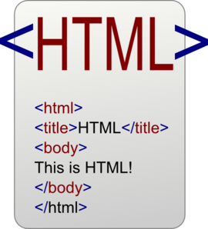
পূর্ব জ্ঞান যাচাই
HTML মৌলিক ট্যাগ, External হাইপারলিঙ্ক করার জন্য সার্ভারের path, বিশ্বব্যাপি ইন্টারনেটের বিস্তৃতি ও হাইপারলিঙ্ক করার জন্য রেফারেন্সের Attribute।

Slide 4
পাঠ পরিচিতি
শ্রেণিঃ একাদশ
বিষয়ঃ তথ্য ও যোগাযোগ প্রযুক্তি
অধ্যায়ঃ ৪র্থ
ওয়েব ডিজাইন পরিচিতি এবং HTML
আজকের পাঠঃ হাইপারলিঙ্ক করা ও ছবি যুক্ত করা
সময়ঃ ৫০ মিনিট

Slide 5
শিখন ফল
হাইপারলিঙ্ক কি তা বলতে পারবে ।
হাইপারলিঙ্ক কিভাবে করতে হয় তার জন্য HTML
কোড লিখতে পারবে ।
কিভাবে Image insert (ছবি যুক্ত) করতে হয়
তার জন্য HTML কোড ব্যাখ্যা করতে পারবে ।
কিভাবে ছবির সাইজ পরিবর্তন করতে হয় তার
অ্যাট্রিবিউটগুলো বর্ণনা করতে পারবে।

Slide 6
প্রাথমিক বক্তব্য
HTML ব্যবহার করে হাইপারলিঙ্ক কিভাবে করতে হয় ও Image insert (ছবি যুক্ত) HTML কোড দ্বারা করার পদ্ধতি।

Slide 7
হাইপারলিঙ্ক
হাইপারলিঙ্ক হচ্ছে একটি ওয়েব পেইজের কোন একটি অংশের সাথে বা কোন পেইজের
সাথে অন্যান্য পেইজের সংযোগ স্থাপন করা।
টেক্সট অথবা ইমেজকে লিঙ্ক হিসেবে নির্দিষ্ট করা যায়।
<a> (anchor) ট্যাগ দ্বারা হাইপারলিঙ্ক করা হয়।
<a> (anchor) এর সাথে href অ্যাট্রিবিউট যোগ করতে হয়।
সিনটেক্সট বা গঠনটি নিম্নরুপঃ <a href=“url”>link text </a>
href অ্যাট্রিবিউটি একটি লিঙ্ক এর গন্তব্য নির্ধারন করে।
এখানে url এ অ্যাড্রেস লিখতে হয়।
যেমনঃ <a href=“http://www.jessoreboard.gov.bd”>Visit this
Education site </a> ইহা ব্রাউজারে visit this education site হিসাবে দেখাবে।

Slide 8
Computer এ Note pad অথবা Note Pad++ এ গিয়ে নিম্নলিখিত HTML ট্যাগগুলো কোড করলে Hyperlink দেয়া যাবে ।
<! DOCTYPE html>
<html>
<body>
<a href= “http://www.ssdc.edu.bd”>This is a link </a>
</body>
</html>

Slide 9
Image Insert (ছবি যুক্ত) করা
HTML ব্যবহার করে ওয়েব পেইজে ব্যানারসহ অন্যান্য ছবি যুক্ত করা যায়।
ওয়েবসাইটে ছবি যুক্ত করার জন্য <img> ট্যাগ ব্যবহার করা হয়।
image ট্যাগের সাহায্যে কোন ছবিকে লিঙ্ক দেওয়ার জন্য src
অ্যাট্রিবিউটের মাধ্যমে source অর্থ্যাৎ ছবির উৎস নির্ধারন করে দিতে হয়।
যেমনঃ <img src=“tasnim4.jpg”/>
নিচে ওয়েবসাইট হতে নেওয়া একটি tasnim4.jpg নামের ছবি যুক্ত
করার পদ্ধতি ও তার আউটপুট দেখানো হলোঃ

Slide 10
Note Pad / Note Pade ++ এ নিম্নের ট্যাগ সমৃদ্ধ Code লিখা হল -
<! DOCTYPE html>
<html>
<body>
<a href= “http://www.google.com”> <img src="tasnim4.jpg" height="400" width="300" hspace="500"=> </a>
</body>
</html>

Slide 11
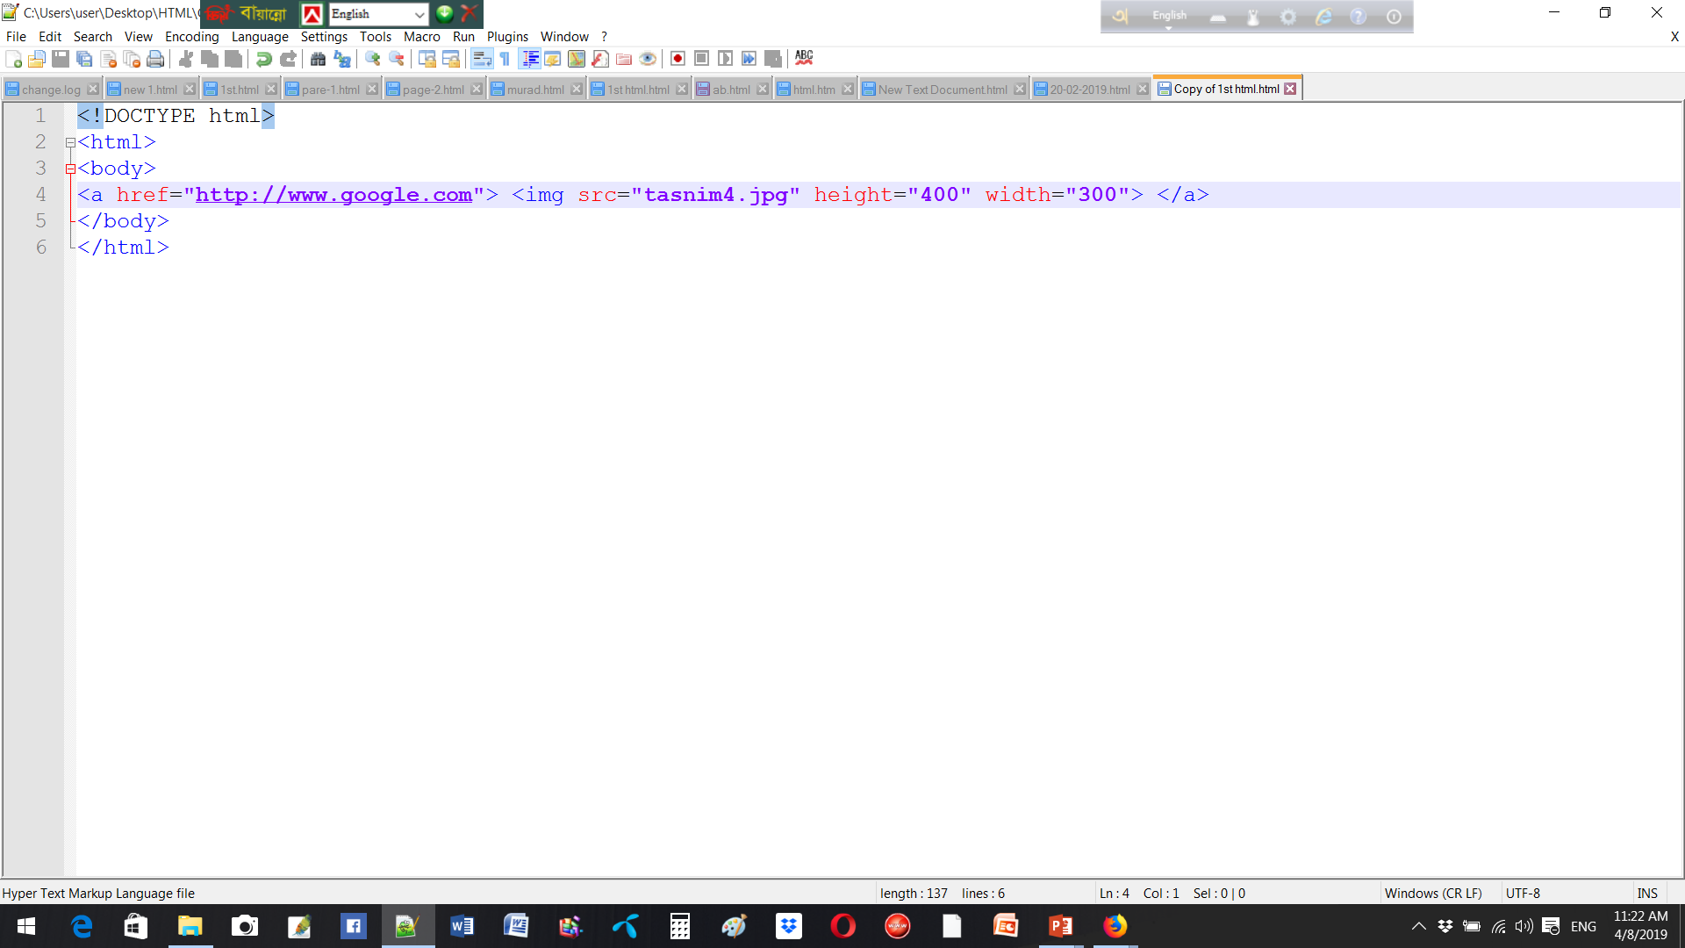
উপরের এইচটিএমএল কোড Note Pad++ এ লিখলে তা হবে নিম্নরূপ:

Slide 12
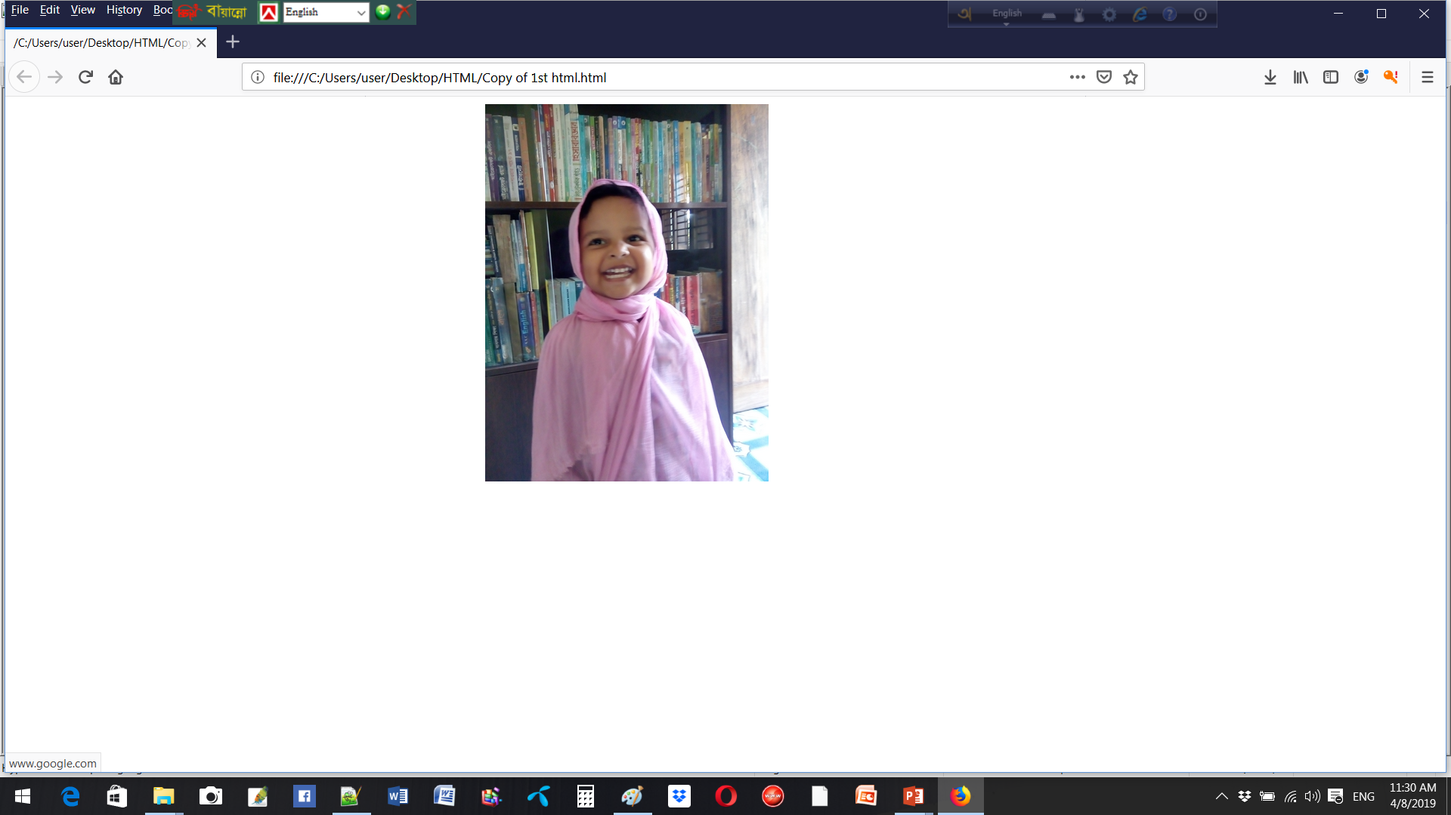
আউটপুটটি হবে নিম্নরূপ:

Slide 13
একক কাজ

Slide 14
একক কাজের প্রশ্ন
হাইপার লিঙ্ক কি বল ?
HTML এ হাইপারলিঙ্ক স্থাপন করার জন্য
কোন ধরণের ট্যাগ ব্যবহার করা হয়?
হাইপারলিঙ্ক এ <a> ট্যাগ এর সাথে কি
অ্যাট্রিবিউট যোগ করতে হয় ?
সময়ঃ ৫ মিনিট

Slide 15
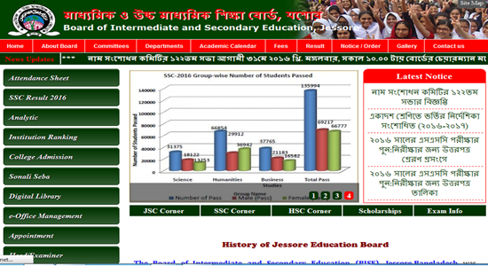
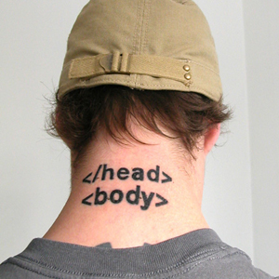
জোড়ায় কাজ

Slide 16
জোড়ায় কাজের প্রশ্ন
হাইপারলিঙ্ক কিভাবে দিতে হয় সেটি Computer এ Note pad / Note Pad++ এ গিয়ে HTML কোড করে দেখাও ?
সময়ঃ ৫ মিনিট

Slide 17
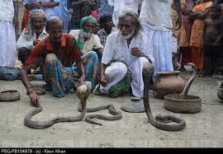
দলীয় কাজ

Slide 18
দলীয় কাজের প্রশ্ন
একটি Webpage এ কিভাবে চিত্র যোগ করতে হয়
তা HTML কোড করে দেখাও?
সময়ঃ ১০ মিনিট

Slide 19
মূল্যায়ন
জ্ঞানমূলক, অনুধাবনমূলক ও প্রয়োগমূলক প্রশ্ন
1। কোনটি হাইপারলিঙ্ক এর গঠন?
ক। <a href=“url”> search</a> খ। <a href=“u”>link text<a>
গ। <a href=“url”> ঘ। <a href=“url”>ssdc<a>
2। img কোন ধরনের ট্যাগ ?
ক। কন্টেনার ট্যাগ খ। এম্পটি ট্যাগ গ। ক্লোজিং ট্যাগ ঘ। ফ্রি ট্যাগ
3। ইমেজকে পেজের মাঝখানে স্থাপনের জন্য কোন অ্যাট্রিবিউট ব্যবহৃত হয়?
ক। align খ। src গ। alt ঘ। border
4। বিশ্বের ডোমেইন নিয়ন্ত্রণকারী প্রতিষ্ঠান হলো?
ক। ccna খ। tso গ। icann ঘ। isdn
5। কোন ট্যাগ দ্বারা লেখাকে মোটা করা যায়?
ক। <strong> খ। <s> গ। <strike> ঘ। (p)

Slide 20
জ্ঞানমূলক, অনুধাবনমূলক ও প্রয়োগমূলক প্রশ্ন
6। কোন টেক্সটকে পেজের মাঝখানে নেয়ার জন্য কোন ট্যাগ ব্যবহৃত হয়?
ক। <center> খ। <middle> গ। <c> ঘ। <strong>
7। এক পেজের সাথে আন্য পেজের লিংক স্থাপন করাকে কি বলে ?
ক। সংযোগ খ। লিংকেজ গ। হাইপারলিংক ঘ। লুকআপ
8। হেড সেকশনে কি লেখা থাকে ?
ক। মেনু খ। শিরোনাম গ। তালিকা ঘ। ডেটা বা তথ্য
9। HTML এ শুরুর ট্যাগ লেখার সিট্যাক্স কোনটি ?
ক। <> খ। </> গ। <//> ঘ। (//)
১0। একটি ট্যাগের কয়টি আংশ থাকে?
ক। ৩ টি খ। ১ টি গ। ২ টি ঘ। ৪ টি

Slide 21
বহুপদী সমাপ্তি সূচক/অভিন্ন তথ্যভিত্তিক বহুনির্বাচনী প্রশ্ন
১। URL এর পুর্ণ আংশের নাম কোনটি?
i. প্রোটোকল ii. হোস্টনেম iii. পাথ
নিচের কোনটি সঠিক?
ক। i ও ii খ। i ও iii গ। ii ও iii ঘ। i, i ও iii
২। প্রোগ্রামাররা ওয়েব সাইট ডিজাইন করবে-
i. এইচটিএমএল ব্যবহার করে ii. সিসি++ ব্যবহার করে iii. পাস্কেল ব্যবহার করে
নিচের কোনটি সঠিক?
ক। i খ। i ও iii গ। ii ও iii ঘ। i, i ও iii
উদ্দীপকটি পড় ও নিচের প্রশ্নের উত্তর দাও:
আইসিটি শিক্ষক ক্লাসে নতুন ছবি সংযুক্ত করে দেখান। তাতে ওয়েব পেইজটি আরো সুন্দর ও আর্কষনীয় হয়েছে?
৩। রনি যে ট্যাগ ব্যবহার করে ছবি যোগ করেছে সেই ট্যাগের প্রকারভেদের সাথে মিল আছে নিচের কোন ট্যাগের?
ক। <html> খ। <br> গ। <body> ঘ। <pre>
৪। রনি যে ছবিটি সংযুক্ত করেছে তা হতে পারে-
i. jpg ii. bmp iii.png
নিচের কোনটি সঠিক?
ক। i খ। i ও iii গ। ii ও iii ঘ। i, i ও iii

Slide 22
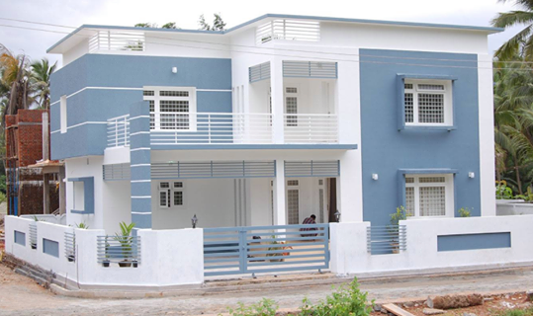
বাড়ির কাজ
ছবি যুক্ত করে তোমার কলেজের ওয়েবসাইটের সাথে হাইপারলিঙ্ক করার প্রক্রিয়া এইচটিএমএল কোডের মাধ্যমে দেখাও।

Slide 23
ধন্যবাদ

